Slide 1
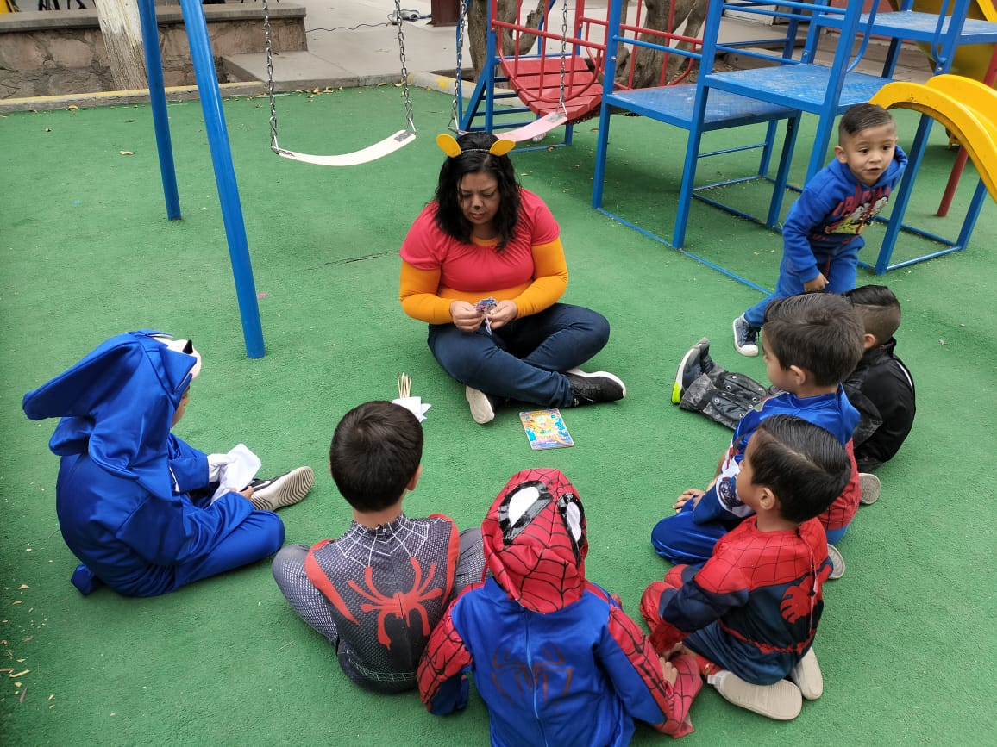
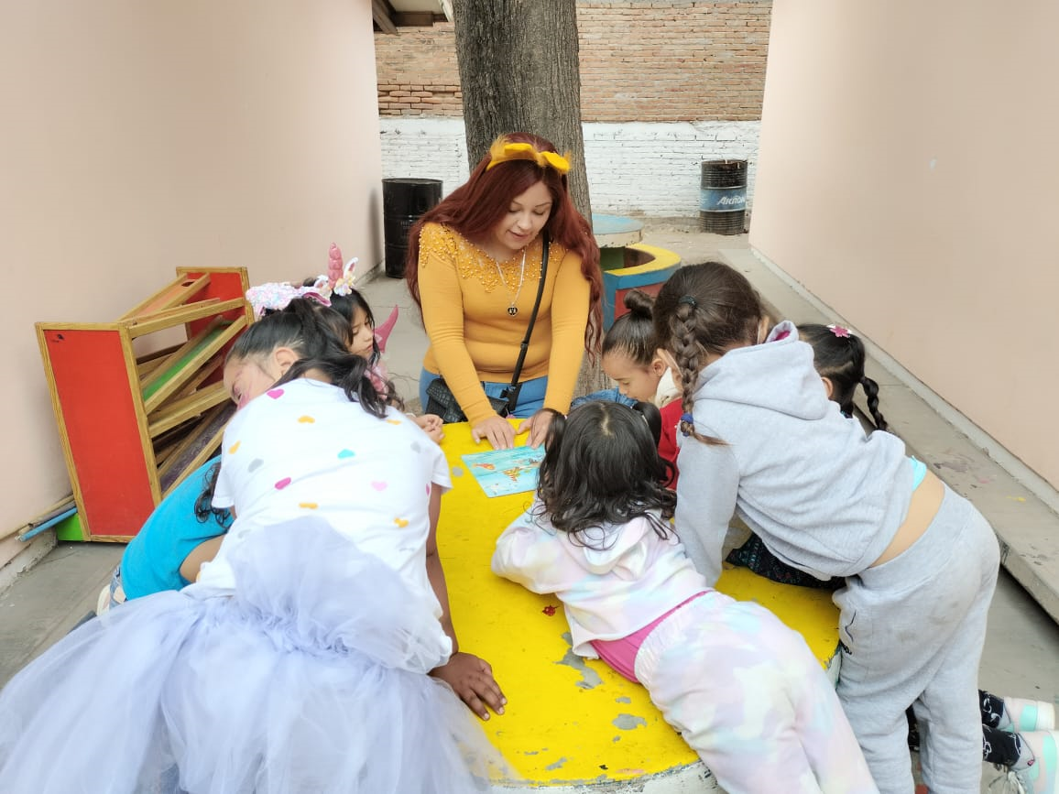
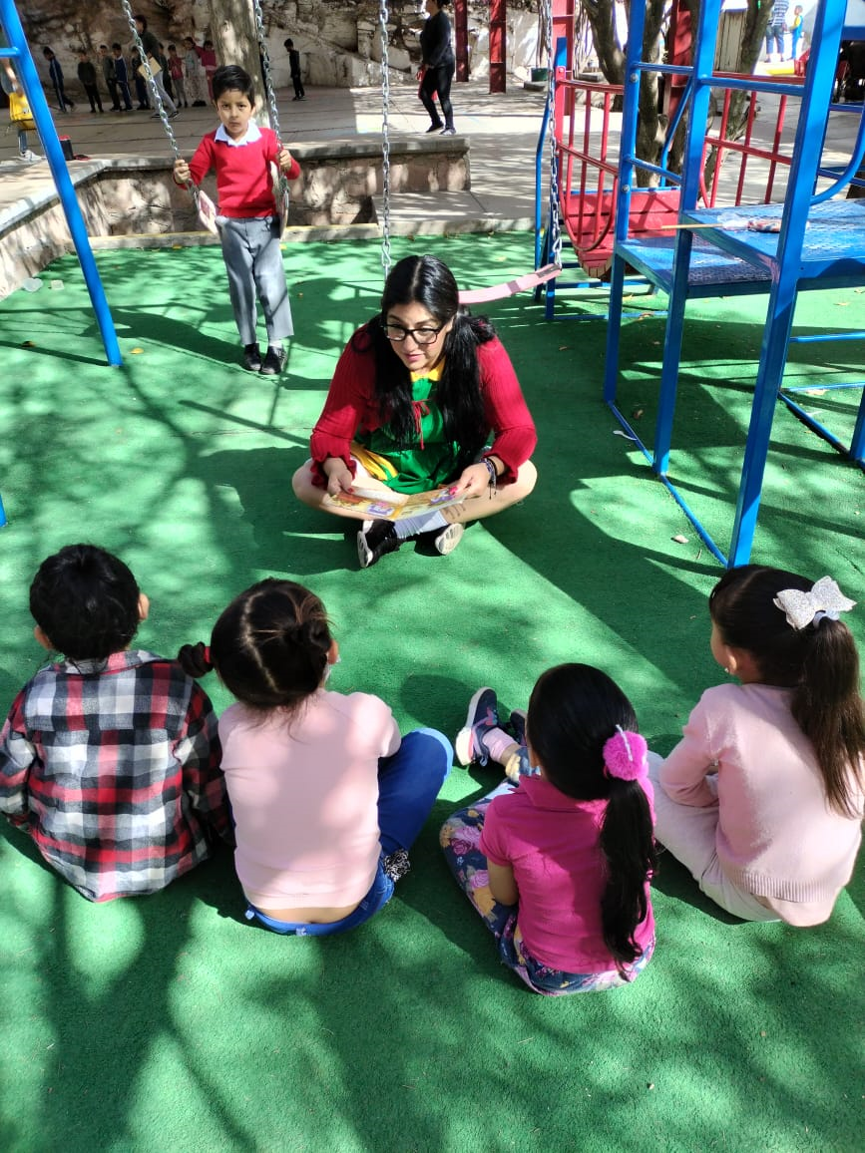
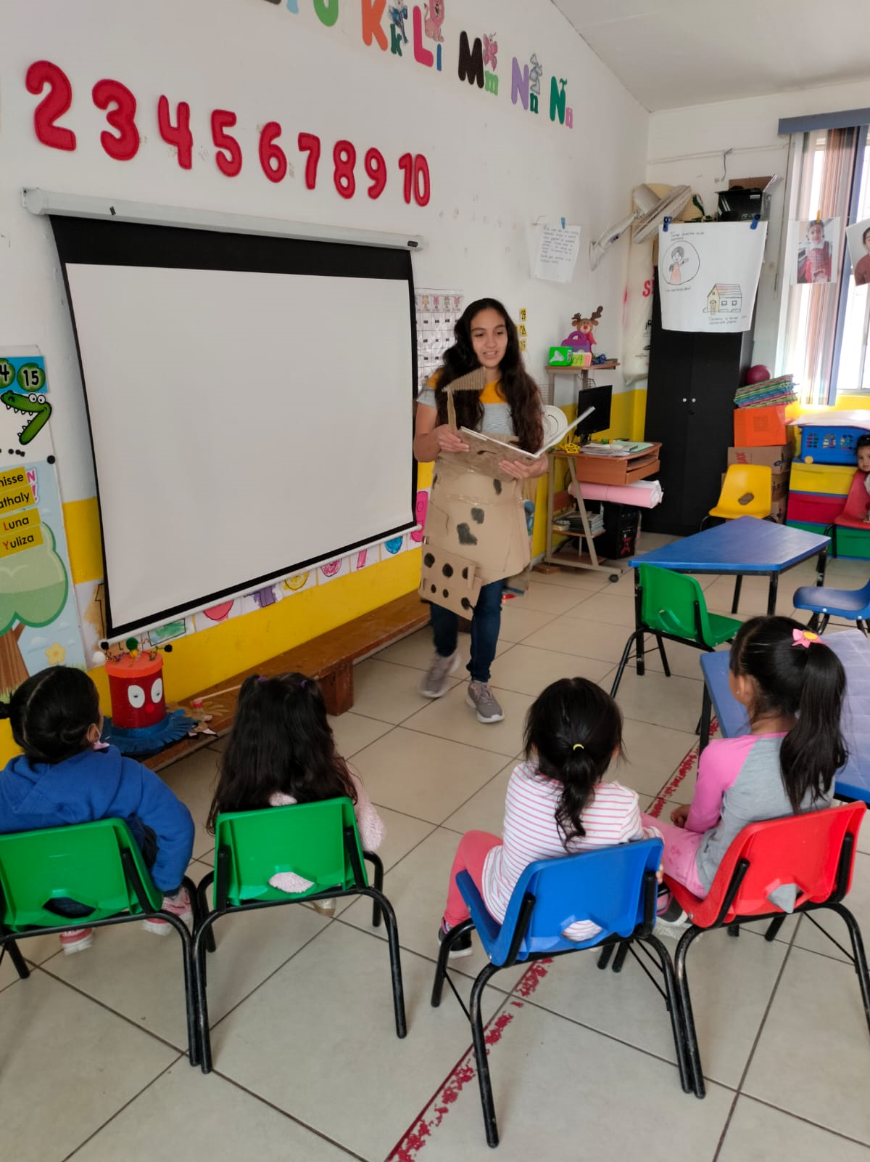
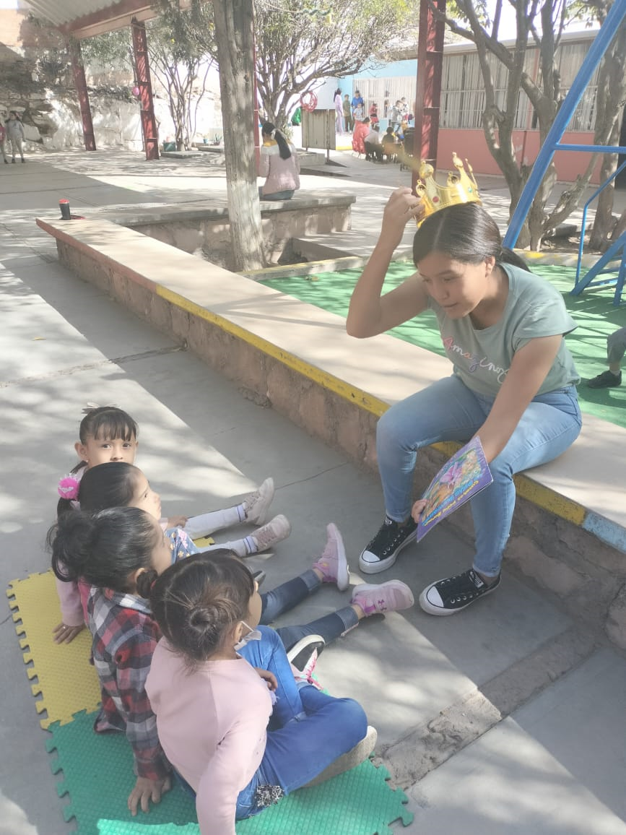
LECTURA POR PARTE DE PADRES DE FAMILIA
Aplicación de la estrategia para favorecer el lectura, donde padres de familia los motivaron representando personajes para que todos lograran integrarse y participar con descripciones, opiniones y bajo una dinámica por equipos secuenciados para captar la atención y favorecer la escucha

Slide 2
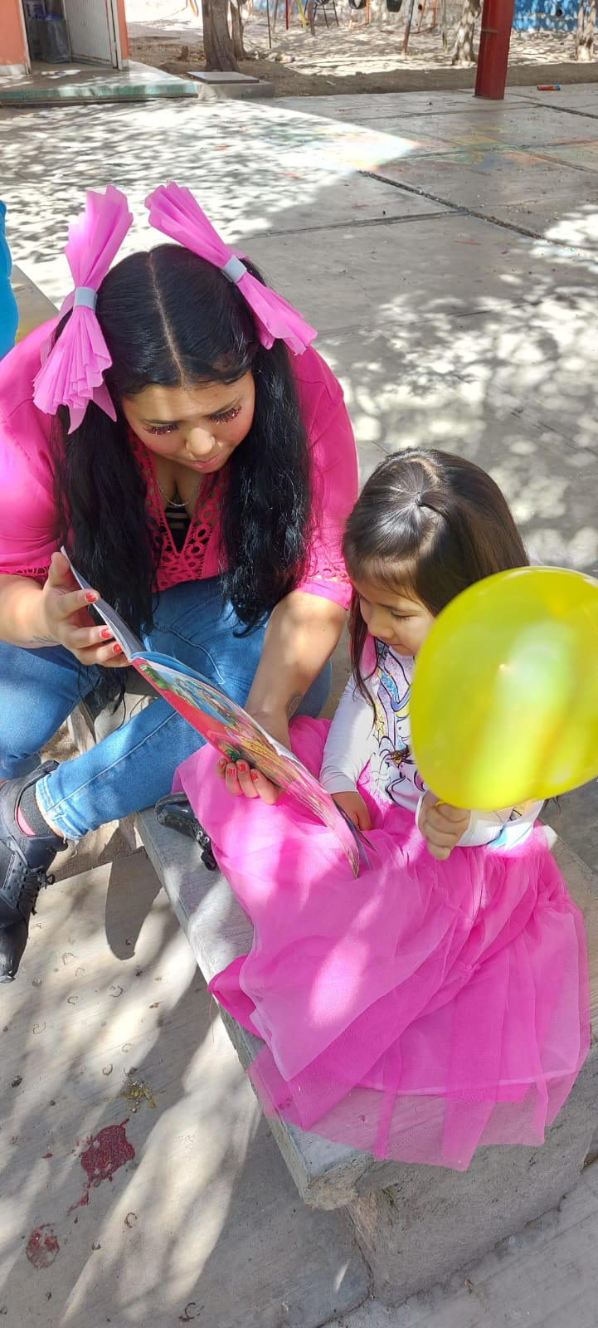
Una de las actividades fue escenificación de cuento Aladino y la lámpara maravillosa. En la cual apoyaron alumnos interpretando personajes.
Las Mamas y Papas les regalaron la lectura de un cuento, para fomentar el habito de la lectura.

Slide 3
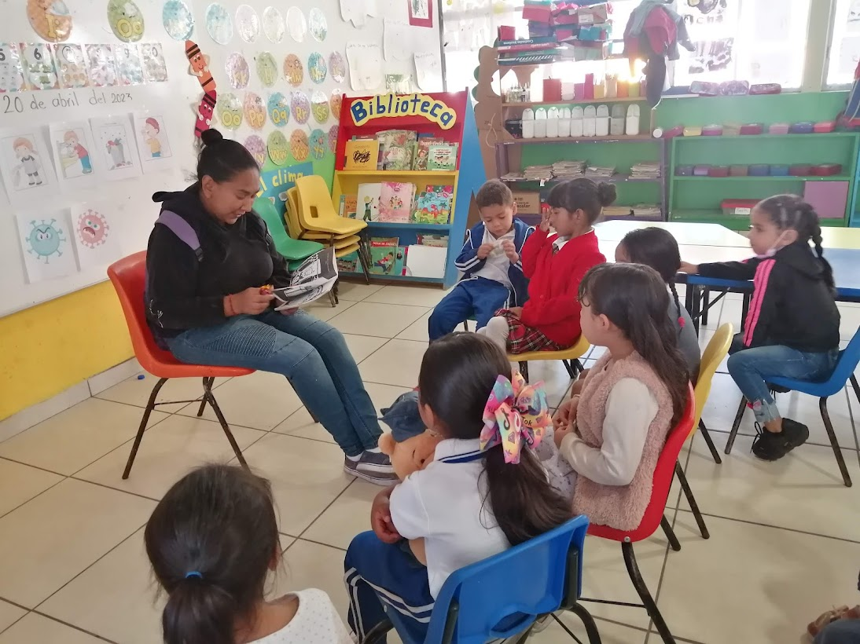
LECTURA DE CUENTOS CON PAPÁS

Slide 4
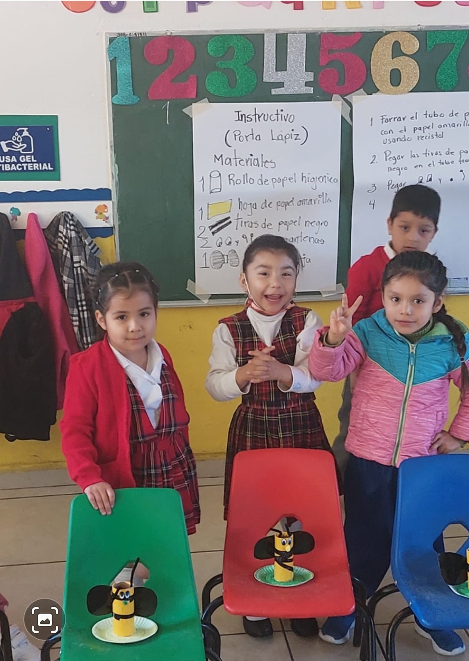
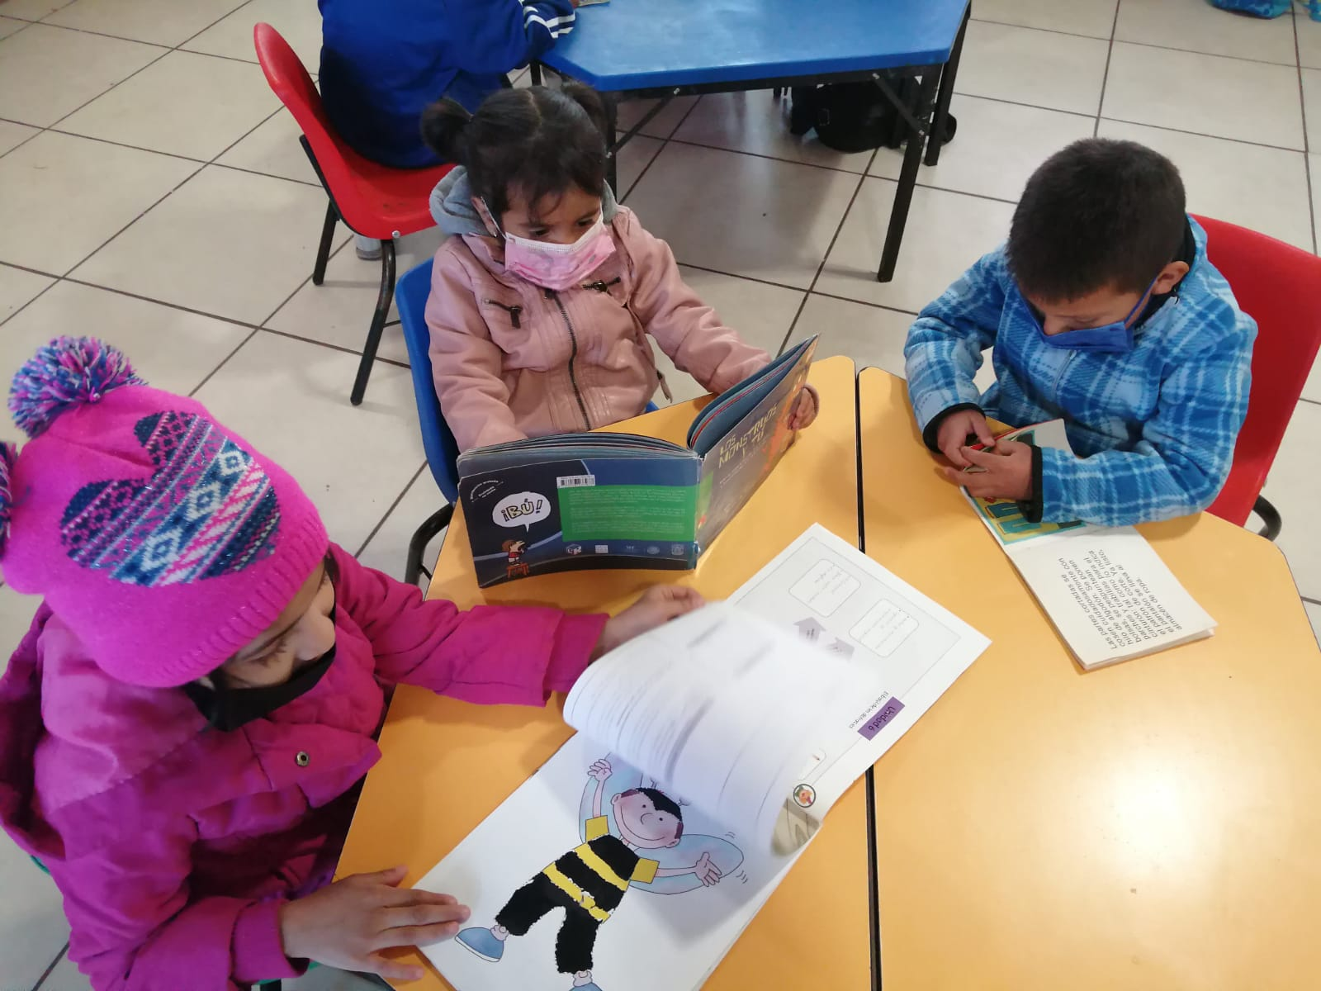
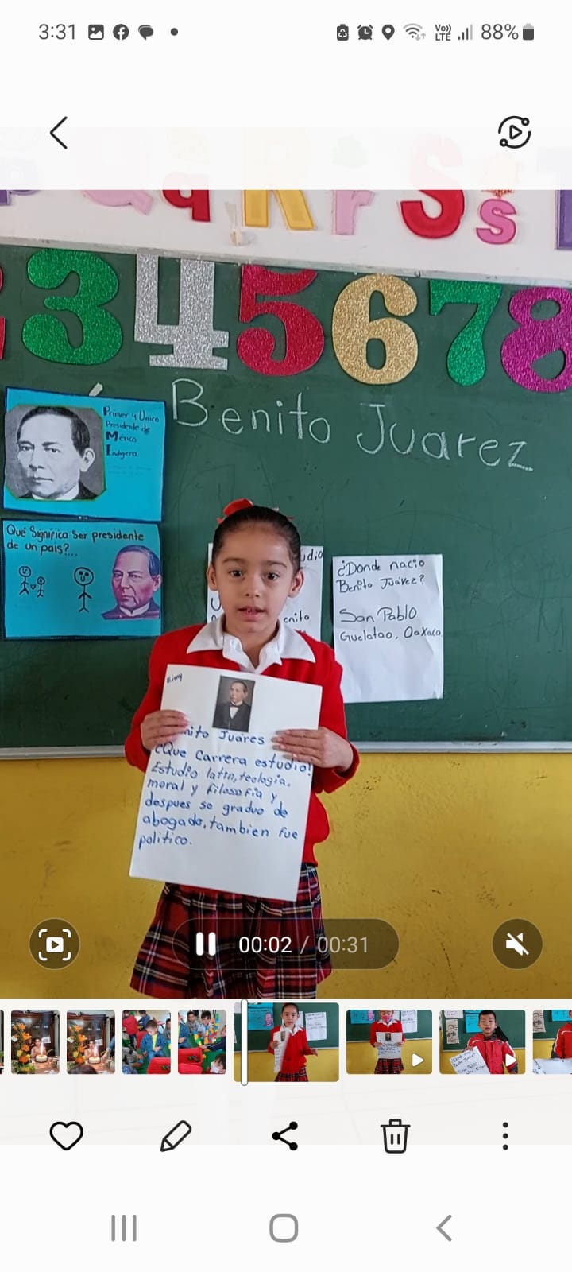
ACCIÓN:EXPLORACIÓN DE DIFERENTES TIPOS DE TEXTO CARACTERÍSTICAS Y FUNCIONES
En esta serie de fotografías se muestran a diversos alumnos exponiendo, indagando, explorando e interpretando diversos tipos de texto. Lectura de cuentos.

Slide 5
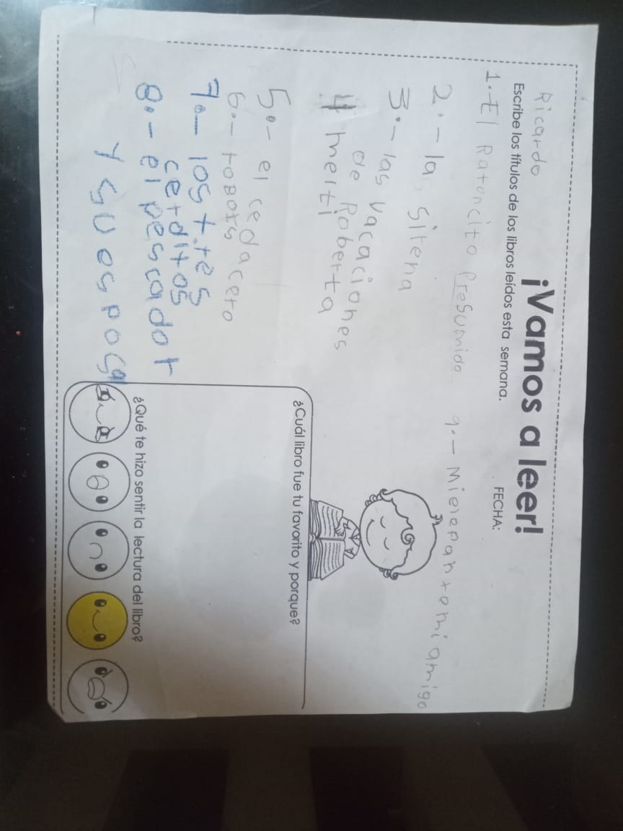
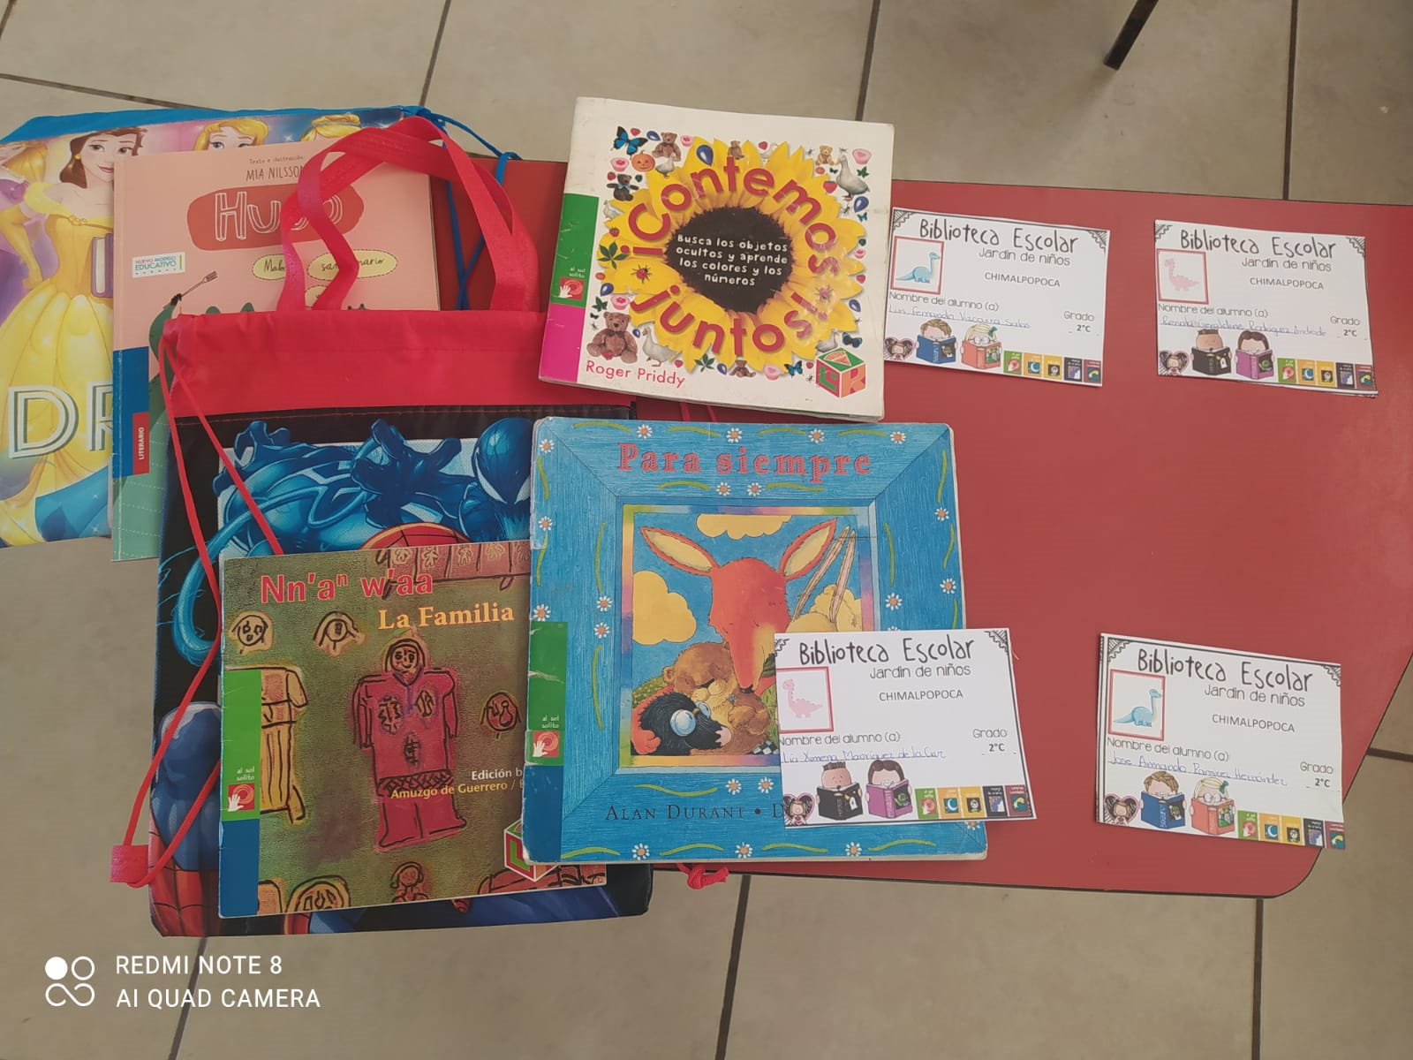
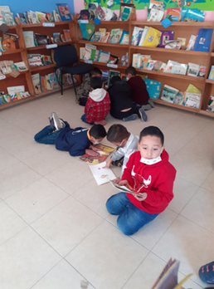
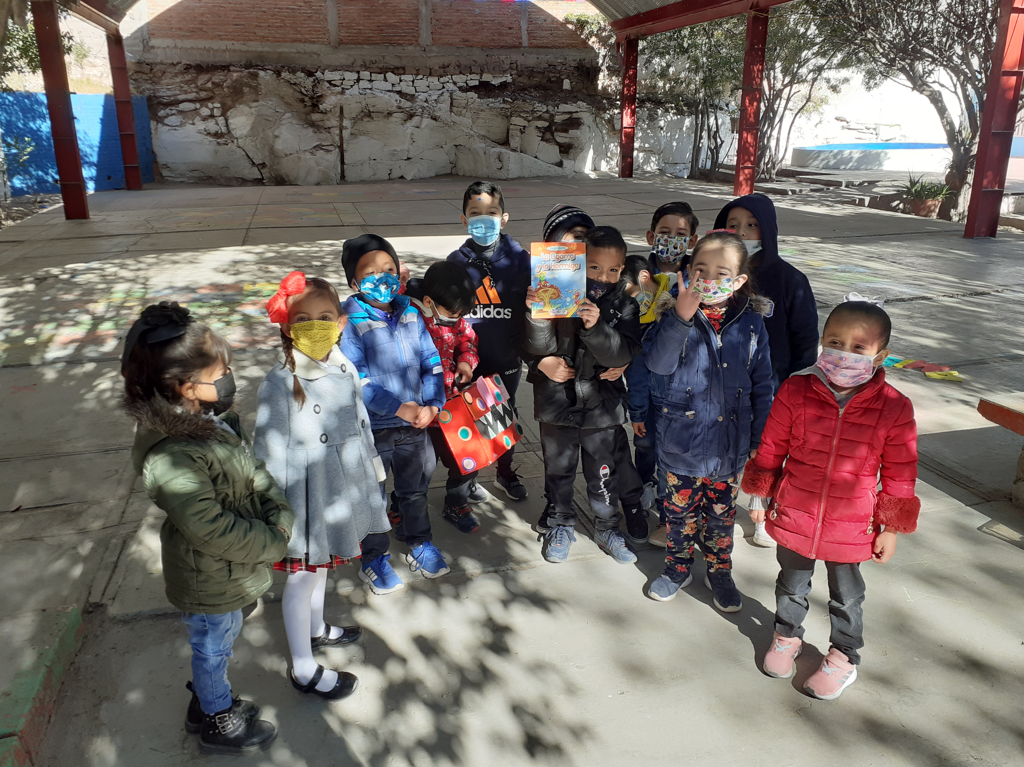
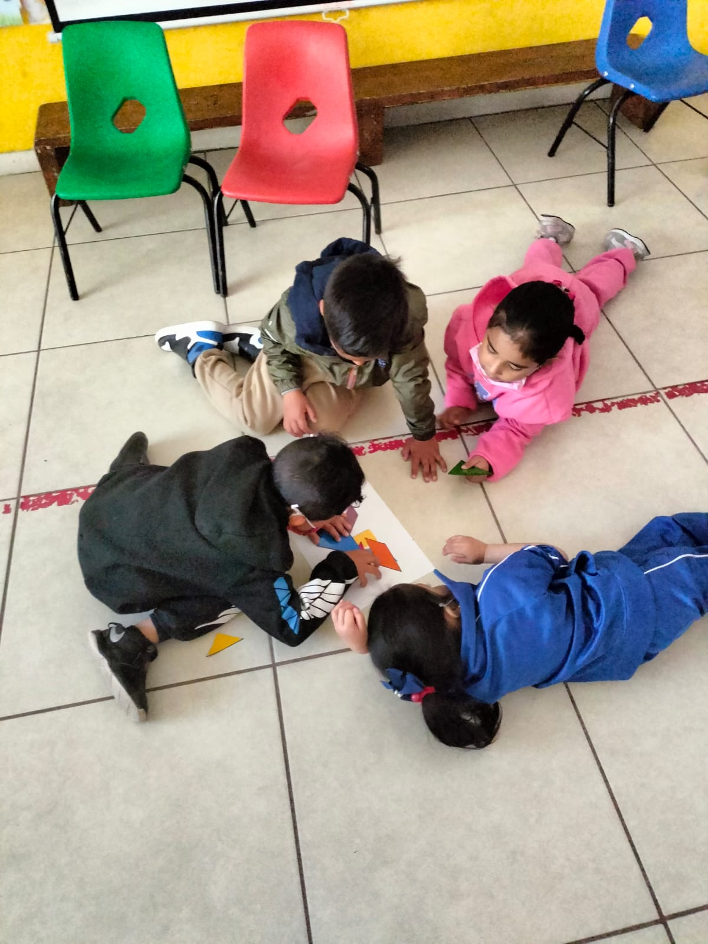
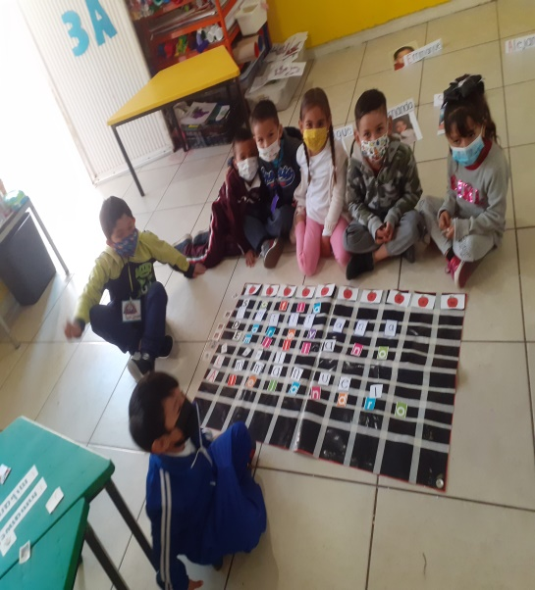
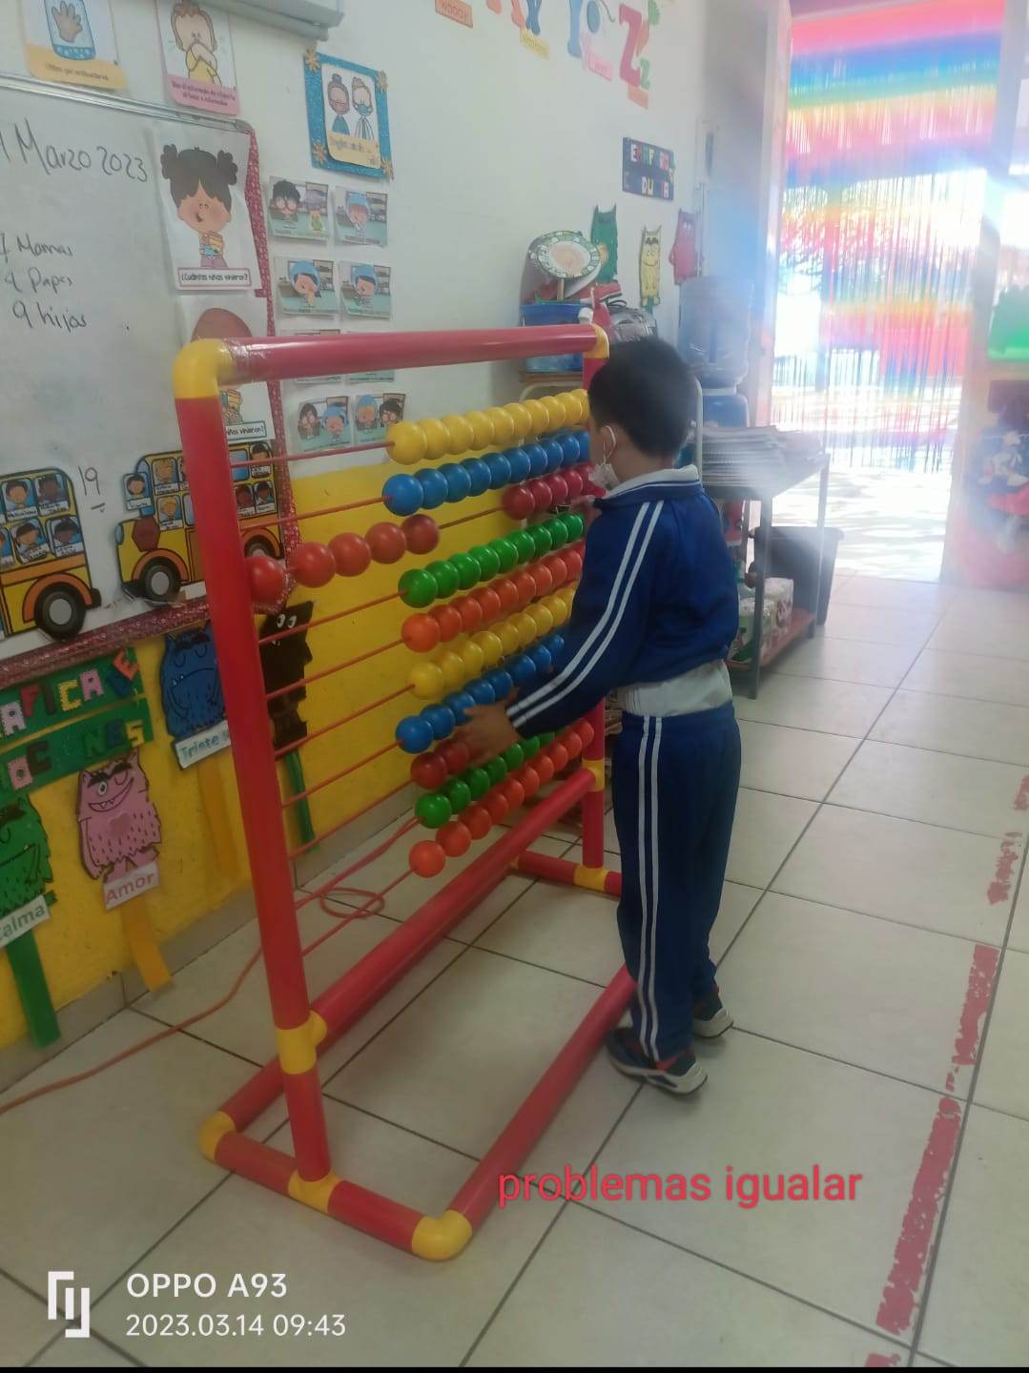
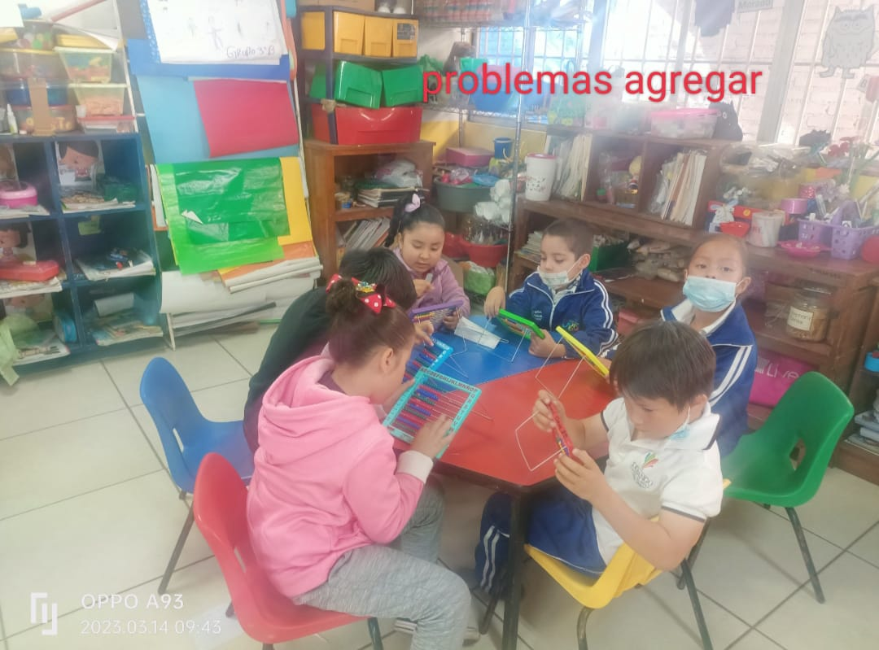
Uso de biblioteca escolar, de aula y estrategia de libro viajero
Leemos y escribimos mensajes e inferimos palabras y textos

